Slide 1
Tuning no MySQL: Otimizando Desempenho e Eficiência de Bancos de Dados
Técnicas essenciais para melhorar bancos de dados rapidamente
Notes:
Os conteúdos gerados por IA poderão estar incorretos. --- Nesta apresentação, exploraremos as técnicas essenciais para otimizar o desempenho do MySQL, garantindo um banco de dados eficiente, rápido e confiável, ideal para ambientes variados.

Slide 2
Agenda da Apresentação
Conceitos Fundamentais de Tuning em MySQL
Configurações Essenciais do MySQL para Otimização
Otimização de Consultas e Índices
Monitoramento e Ferramentas para Tuning
Casos Comuns e Soluções Práticas em Tuning MySQL
Notes:
Apresentaremos os conceitos fundamentais do tuning em MySQL, as configurações essenciais, otimização de consultas e índices, ferramentas de monitoramento e casos práticos para solucionar os principais desafios.

Slide 3
Conceitos Fundamentais de Tuning em MySQL
Notes:
Entender o que é tuning e sua importância é o primeiro passo para melhorar o desempenho. Analisaremos os principais fatores que impactam o banco de dados e as diferenças entre tuning preventivo e corretivo.

Slide 4

O que é tuning e por que é importante
Definição de Tuning
Tuning é o ajuste de configurações e consultas para melhorar a eficiência do banco de dados.
Importância do Tuning
Evita lentidão e garante respostas rápidas, essencial para aplicações críticas.
Notes:
--- Tuning é o processo de ajustar configurações e consultas para maximizar a eficiência do banco de dados, prevenindo lentidão e garantindo respostas rápidas, o que é fundamental para aplicações críticas. Origem da imagem: biblioteca de conteúdos do Microsoft 365

Slide 5
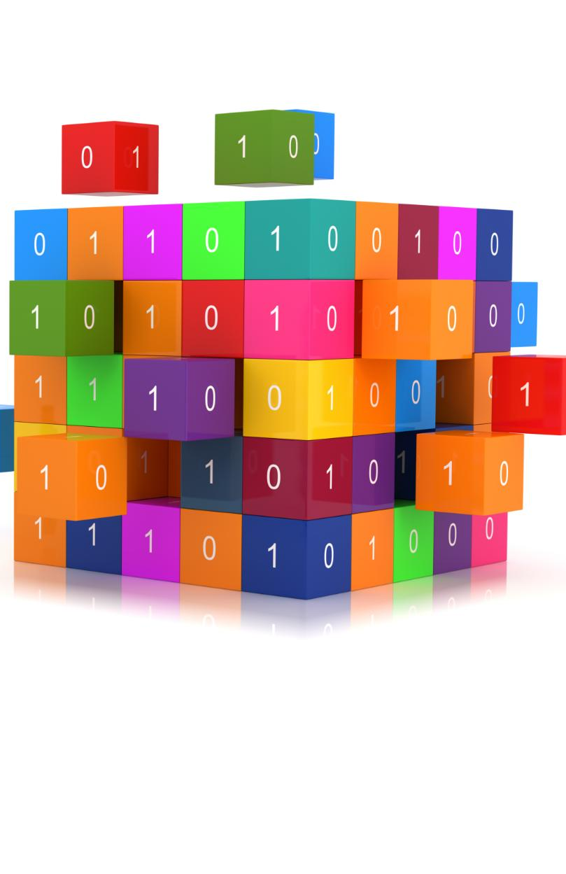
Principais fatores que afetam o desempenho
Hardware do Servidor
O desempenho do MySQL depende fortemente da capacidade e da configuração do hardware do servidor.
Configurações do Servidor
A otimização das configurações do servidor é essencial para melhorar a eficiência do banco de dados MySQL.
Estrutura das Consultas
Consultas bem estruturadas são cruciais para maximizar a velocidade e o desempenho do MySQL.
Índices e Volume de Dados
Índices eficazes e o volume de dados gerenciado impactam diretamente o desempenho do MySQL.
Notes:
--- Fatores como hardware, configurações do servidor, estrutura das consultas, índices e volume de dados influenciam diretamente o desempenho do MySQL, e devem ser cuidadosamente avaliados durante o tuning. Origem da imagem: biblioteca de conteúdos do Microsoft 365

Slide 6

Diferença entre tuning preventivo e corretivo
Tuning Preventivo
Tuning preventivo otimiza sistemas antecipadamente para evitar problemas futuros e manter desempenho consistente.
Tuning Corretivo
Tuning corretivo foca em identificar e resolver gargalos e problemas já existentes no sistema.
Notes:
--- Tuning preventivo busca evitar problemas futuros ao otimizar antes que ocorram, enquanto o corretivo atua na resolução de gargalos já identificados, ambos essenciais para uma gestão eficiente do banco. Origem da imagem: biblioteca de conteúdos do Microsoft 365

Slide 7
Configurações Essenciais do MySQL para Otimização
Notes:
Ajustar corretamente o arquivo my.cnf, gerenciar buffers, caches, conexões e threads são ações fundamentais para garantir que o MySQL utilize os recursos do sistema de forma otimizada.

Slide 8

Ajuste dos parâmetros do arquivo my.cnf
Influência das Configurações
Parâmetros em my.cnf impactam diretamente o desempenho e funcionamento do servidor MySQL.
Tamanhos de Buffers
Ajustar tamanhos de buffers é essencial para otimizar a memória usada e melhorar a resposta do banco de dados.
Limites de Conexões e Cache
Configurar limites de conexões e cache adequadamente ajuda a manter a estabilidade e eficiência do sistema.
Notes:
--- Configurações no my.cnf influenciam diretamente no comportamento do MySQL, como tamanhos de buffers, limites de conexões e cache, exigindo análise cuidadosa para adaptar ao ambiente e carga de trabalho. Origem da imagem: biblioteca de conteúdos do Microsoft 365

Slide 9

Configuração de buffers e caches
Função dos Buffers
Buffers armazenam temporariamente dados para acelerar o acesso e evitar atrasos na leitura.
Importância dos Caches
Caches guardam dados frequentemente usados para acelerar operações e melhorar o desempenho geral.
Impacto no Desempenho
Ajustar buffers e caches reduz leituras físicas no disco, aumentando a velocidade das operações.
Notes:
--- Buffers e caches aceleram o acesso a dados frequentemente usados. Ajustá-los adequadamente melhora o desempenho, reduzindo leituras físicas no disco e aumentando a velocidade das operações. Origem da imagem: biblioteca de conteúdos do Microsoft 365

Slide 10

Gerenciamento de conexões e threads
Controle de conexões simultâneas
Limitar conexões simultâneas previne sobrecarga, mantendo o servidor responsivo e estável.
Gerenciamento eficiente de threads
Gerenciar threads adequadamente assegura processamento eficiente e evita lentidão no sistema.
Notes:
--- Controlar o número de conexões simultâneas e o gerenciamento de threads evita sobrecarga no servidor, garantindo que o banco responda de forma rápida e estável sob diferentes cargas. Origem da imagem: biblioteca de conteúdos do Microsoft 365

Slide 11
Otimização de Consultas e Índices
Notes:
A qualidade das consultas e o uso correto de índices são determinantes para o desempenho do banco. Vamos revisar práticas recomendadas para escrever queries eficientes e manejar índices adequadamente.

Slide 12

Boas práticas na escrita de queries
Clareza nas Consultas
Consultas devem ser escritas de forma clara para facilitar a leitura e manutenção do código.
Evitar Operações Desnecessárias
Elimine operações redundantes para reduzir o tempo de execução e melhorar a eficiência.
Uso Correto de Junções e Filtros
Aplicar junções e filtros adequados para filtrar dados e reduzir consumo de recursos.
Notes:
--- Consultas devem ser claras, evitar operações desnecessárias e usar junções e filtros corretamente para minimizar o tempo de execução e o consumo de recursos do banco. Origem da imagem: biblioteca de conteúdos do Microsoft 365

Slide 13

Uso eficiente de índices
Importância dos Índices
Índices aceleram buscas em bancos de dados, melhorando a velocidade das consultas e o desempenho geral.
Riscos do Uso Inadequado
Uso incorreto de índices pode prejudicar o desempenho, causando lentidão e consumo excessivo de recursos.
Criação e Otimização
Saber quando e como criar índices é essencial para otimizar consultas e manter a eficiência do sistema.
Notes:
--- Índices aceleram buscas, mas seu uso inadequado pode degradar o desempenho. Saber quando e como criar índices é essencial para otimizar consultas e manter a eficiência. Origem da imagem: biblioteca de conteúdos do Microsoft 365

Slide 14

Identificação e resolução de consultas lentas
Identificação de consultas lentas
O log de consultas lentas permite detectar queries que degradam o desempenho do banco de dados.
Resolução de problemas
Ajustes específicos nas queries identificadas melhoram significativamente a performance do sistema.
Notes:
--- Ferramentas como o log de consultas lentas ajudam a identificar queries problemáticas, possibilitando ajustes direcionados para melhorar o desempenho geral do banco. Origem da imagem: biblioteca de conteúdos do Microsoft 365

Slide 15
Monitoramento e Ferramentas para Tuning
Notes:
Monitorar o banco de dados com ferramentas apropriadas é vital para identificar gargalos e medir resultados após o tuning, garantindo que o desempenho seja mantido ou melhorado.

Slide 16

Utilização de ferramentas de monitoramento
Análise de Performance
As ferramentas fornecem análises detalhadas do desempenho do servidor para identificar gargalos e otimizar recursos.
Monitoramento de Recursos
Permitem acompanhar o uso de CPU, memória e armazenamento para gerenciar eficientemente o ambiente.
Comportamento do Servidor
Auxiliam na compreensão do comportamento do servidor para tomada de decisões informadas.
Notes:
--- Ferramentas como MySQL Workbench, Percona Monitoring e PMM oferecem insights detalhados sobre performance, uso de recursos e comportamento do servidor, auxiliando na tomada de decisões. Origem da imagem: biblioteca de conteúdos do Microsoft 365

Slide 17

Ferramentas
As principais ferramentas para o tuning do MySQL incluem o MySQL Workbench (para modelagem, administração e diagnóstico), o MySQL Shell (para análise de desempenho e monitoramento), scripts como MySQLTuner (que fornece recomendações gerais) e o recurso nativo Slow Query Log (para identificar consultas lentas). Outras opções incluem o monitoramento de desempenho com Releem e o uso do DBT2 para benchmarks.

Slide 18
Análise de logs e métricas de desempenho
Importância dos Logs do MySQL
Logs do MySQL registram eventos críticos para monitorar a saúde do banco de dados e identificar falhas.
Métricas de Tempo de Resposta
Monitorar o tempo de resposta é crucial para garantir a eficiência e rapidez das operações no banco de dados.
Uso de CPU no Banco de Dados
Analisar o uso de CPU ajuda a identificar gargalos e otimizar o desempenho do banco de dados.
Notes:
--- Logs do MySQL e métricas como tempo de resposta e uso de CPU são fundamentais para entender o funcionamento do banco e detectar possíveis problemas antes que afetem os usuários. Origem da imagem: biblioteca de conteúdos do Microsoft 365

Slide 19

Benchmarking e testes de stress
Avaliação da Capacidade Máxima
Testes de stress ajudam a identificar o limite máximo de desempenho do sistema sob condições extremas de carga.
Eficácia das Otimizações
Benchmarking permite medir melhorias e validar as otimizações aplicadas no banco de dados.
Preparação para Cenários Reais
Testes simulam condições reais de uso intenso para garantir estabilidade e confiabilidade do sistema.
Notes:
--- Realizar testes de carga e stress permite avaliar a capacidade máxima do banco e a eficácia das otimizações aplicadas, preparando o ambiente para cenários reais de uso intenso. Origem da imagem: biblioteca de conteúdos do Microsoft 365

Slide 20
Casos Comuns e Soluções Práticas em Tuning MySQL
Notes:
Apresentaremos desafios frequentes no tuning de MySQL e soluções práticas que podem ser implementadas para melhorar o desempenho em diferentes contextos, desde grandes volumes até alta disponibilidade.

Slide 21

Resolução de gargalos de desempenho
Identificação de gargalos
Detectar consultas ineficientes é essencial para identificar a origem dos problemas de desempenho.
Correção de configurações inadequadas
Ajustar configurações do sistema melhora o desempenho e evita quedas no serviço.
Notes:
--- Identificar e corrigir gargalos comuns, como consultas ineficientes e configurações inadequadas, é crucial para manter alta performance e evitar quedas no serviço. Origem da imagem: biblioteca de conteúdos do Microsoft 365

Slide 22

Tuning para grandes volumes de dados
Ajuste de Índices
A otimização dos índices é fundamental para acelerar consultas e melhorar o desempenho do banco de dados.
Particionamento de Dados
Dividir grandes volumes em partições facilita o gerenciamento e aumenta a eficiência nas operações de dados.
Configuração de Buffers
Ajustar buffers garante que a manipulação de dados ocorra de forma rápida e eficiente em ambientes de alta demanda.
Notes:
--- Ambientes com grandes bases exigem ajustes específicos em índices, particionamento e configuração de buffers para garantir que o acesso e manipulação dos dados sejam eficientes. Origem da imagem: biblioteca de conteúdos do Microsoft 365

Slide 23

Dicas para ambientes de alta disponibilidade
Replicação de Dados
A replicação assegura que os dados estejam disponíveis em múltiplos locais para prevenir perda e falhas.
Balanceamento de Carga
Distribuir o tráfego eficientemente entre servidores para manter desempenho estável e evitar sobrecarga.
Redundância de Sistemas
Implementar componentes redundantes para garantir continuidade em caso de falhas de hardware ou software.
Notes:
--- Em configurações que requerem alta disponibilidade, o tuning deve considerar replicação, balanceamento de carga e redundância, assegurando continuidade e desempenho estável. Origem da imagem: biblioteca de conteúdos do Microsoft 365

Slide 24
Conclusão
Processo Contínuo de Tuning
O ajuste em MySQL é contínuo, exigindo revisões regulares para manter o desempenho ideal.
Monitoramento Constante
Monitoramento contínuo é essencial para detectar gargalos e otimizar recursos do banco de dados.
Adaptação às Necessidades do Negócio
Tuning deve se ajustar conforme as mudanças das demandas e requisitos do negócio.
Notes:
O tuning em MySQL é um processo contínuo que envolve ajustes técnicos, monitoramento constante e adaptação às necessidades do negócio, garantindo desempenho e eficiência para bancos de dados robustos.

